Slide 1
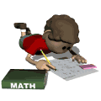
Objetivo: analizar aspectos relevantes de narraciones leídas; describiendo características de los personajes, mediante inferencias de su actuar. (Habilidad: interpretar y relacionar)

Slide 2
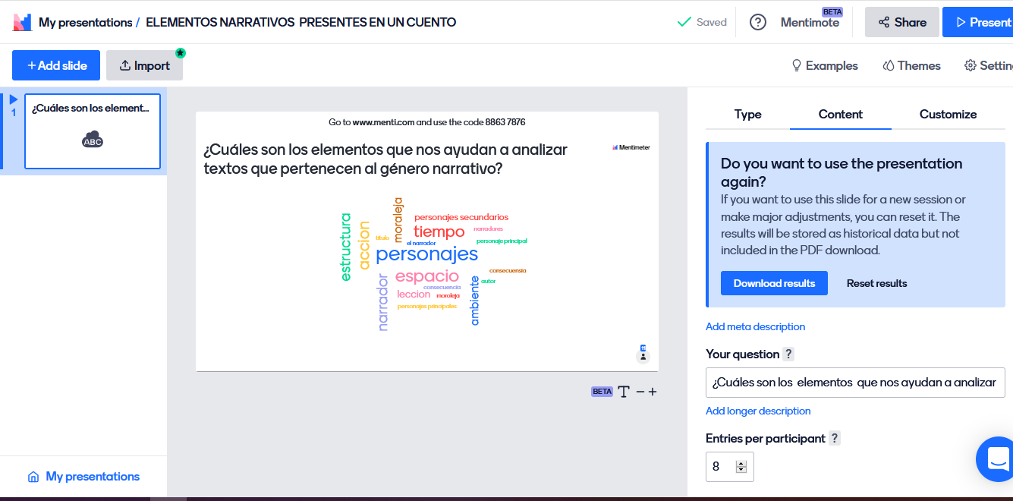
INICIO: USO MENTIMETER: ¿Qué elementos narrativos conoces?

Slide 3
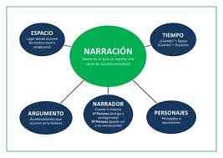
Elementos N. Aspectos relevantes
Describir a un personaje en su forma de su actuar, mediante inferencias.
Opinar sobre las actitudes de los personajes.
3. Extraer información explícita e implícita.
4. Explicar la consecuencia de los acontecimientos de un texto narrativo.
5. Describir el ambiente de una narración mediante inferencias.

Slide 4
Inicio de desarrollo: ¿qué estrategia ocuparemos para describir a personajes, mediante su actuar? (utilizaremos texto del estudiante).
Respuesta: La estrategia es que siempre que leas una pregunta subraya las palabras claves.
“La señora que volaba supo que Morris simplemente necesitaba una buena historia, así que le envió su favorita”(2021: 11).
¿Qué característica de la señora se desprende de su actuar?

Slide 5
Entonces la estrategia que ocuparemos es:
Reconocer los elementos verbales que permitan responder la pregunta.
.
La señora que volaba supo que Morris simplemente necesitaba una buena historia, así que le envió su favorita”(2021: 11).

Slide 6
Otra estrategia que ocuparemos es:
Reconocer los elementos no verbales que permitan responder la pregunta.
¿Qué característica de la señora se desprende de su actuar?
A.-juguetona.
B.-divertida.
C.-generosa.
.

Slide 7
Desarrollo de la clase: aquí modelamos con una actividad:¿Cómo se siente Coné ante la pérdida de su perrito?
Estrategia para responder de modo correcto la pregunta
1.-SIEMPRE QUE LEAS UNA PREGUNTA SUBRAYA LAS PALABRAS CLAVES.
2.-RECONOCE LOS ELEMENTOS VERBALES QUE TE PERMITAN RESPONDER A LA PREGUNTA, EN ESTE CASO EN EL CÓMIC; ESTÁ EN LA VOZ DE CONDORITO.
3.-RECONOCE LOS ELEMENTOS NO VERBALES O VISUALES QUE PERMITAN RESPONDER A LA PREGUNTA.
INTENTA RESPONDER LA PREGUNTA, REVISANDO LA INFORMACION QUE SE HA REUNIDO.

Slide 8
Seguimos modelando:¿Cómo se siente Coné ante la pérdida de su perrito?
DE ACUERDO A LOS PASOS DE LA DIAPOSITIVA ANTERIOR, RESPONDE UNA DE LAS ALTERNATIVAS EN EL CHAT
A.-alegre.
B.-triste.
C.-enojado

Slide 9
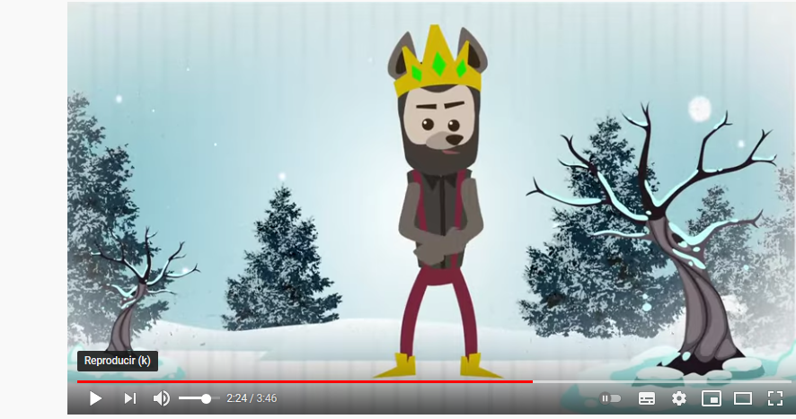
Otra actividad modelada: Describen a un personaje, mediante inferencias sobre su actuar.
“No se había preocupado por almacenar provisiones para alimentarse durante el invierno”(aprox. Minuto 1,40).
¿Qué característica del rey lobo se desprende de su actuar?
A.-olvidadizo.
B.-negligente.
C.-distraído.

Slide 10
Desarrollo: actividad para que los estudiantes la realicen de modo autónomo: lectura del texto: El Rey Midas
LECTURA TEATRALIZADA-
TEXTO IMPRESO EN SUS ESCRITORIOS

Slide 11
Preguntas sobre la comprensión del texto y un ejercicio que pueden responder en el chat sobre el significado aproximado de la palabra:CONSTERNADO
¿Por qué crees que el rey Midas se sintió consternado?
a.-porque no tuvo todo el oro que quería.
b.-porque se dio cuenta que se moriría de hambre.
c.-porque Baco lo había engañado.

Slide 12
Continuación de desarrollo: monitoreo para saber si comprendieron el texto: El Rey Midas

Slide 13
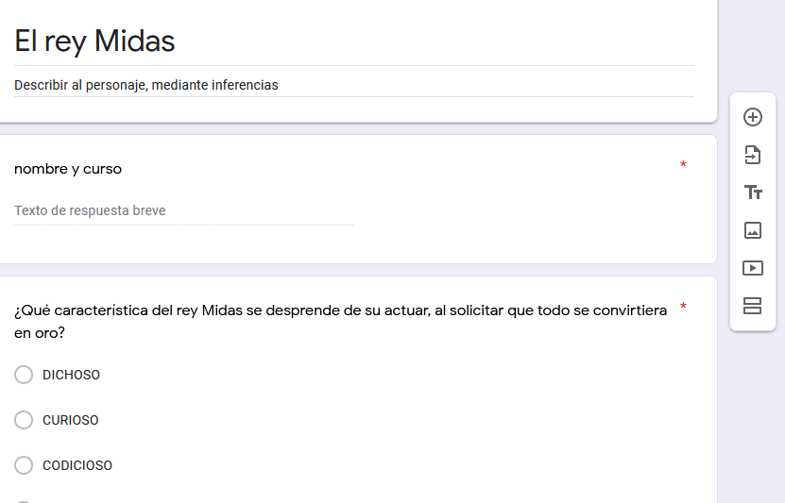
MONITOREO A MODO DE CIERRE DEL OA 4 uso de cuestionario Classroom
(inferir sobre el actuar del personaje principal)

Slide 14
CIERRE DE LA CLASE: HACER USO DE LAS RESPUESTAS A LAS PREGUNTAS PARA LUEGO RETOMAR EN LA CLASE POSTERIOR LO QUE NO QUEDÓ CLARO.
Describir a personajes, mediante inferencias de su actuar
¿QUÉ APRENDÍ?
CÓMO LO APRENDÍ?
¿PARA QUÉ ME SIRVE?
¿QUÉ DIFICULTADES TUVE?

